Slide 1
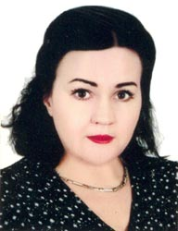
«Трудармейки»
Дьяченко Ирина Александровна (урожд. Винтер) родилась 8 ноября 1950 года в г. Красноуральске Свердловской области. Живет в г. Павлодаре (Казахстан). Работала на тракторном заводе инженером-конструктором, после банкротства завода – в областной газете «Звезда Прииртышья», по совместительству – внештатным корреспондентом республиканской газеты "Allgemeine Zeitung" (Алматы).Публиковалась в районных, городских, областных и республиканских газетах Казахстана («Казахстанская правда», «Егимен Казахстан», «Комсомольская правда», «Труд», «Allgemeine Zeitung»); в республиканских журналах «Мерей», «Нива» (Астана); «Найзатас» (Павлодар); журнал «Муравейник» (Москва); газета «Контакт» и журнал «Ост Вест Панорама» (Германия); в трёх коллективных сборниках. Лауреат республиканского конкурса «Земля и люди» в номинации «Межнациональное согласие», объявленного Министерством культуры и информации республики Казахстан (третье место по республике - «Казахстанская правда» 1 января 2005 года).

Slide 2
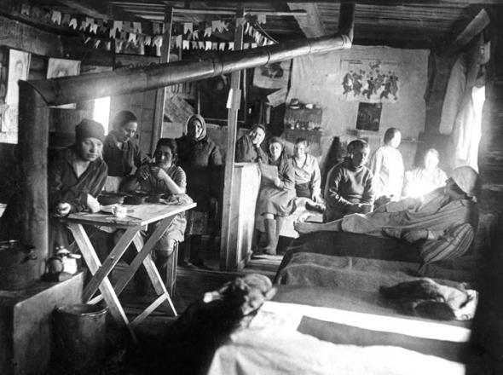
Тяжелее всего было по утрам, когда охранник зычно орал на весь барак: «Вставайте, паразитки, поживее!». Вылезать из под тонкого дырявого армейского одеяла было выше сил, да и печальные мысли о бренности земной по утрам одолевают гораздо острее. На улице темно – пять часов утра, мороз градусов 35-40. В бараке тоже лютый холод. Одеревеневшие на жестких нарах кости ныли и болели так, что хотелось умереть. Но деваться некуда: не хочешь получить в бок пару тычков от приклада охранного оружия, вылезай попроворнее.

Slide 3
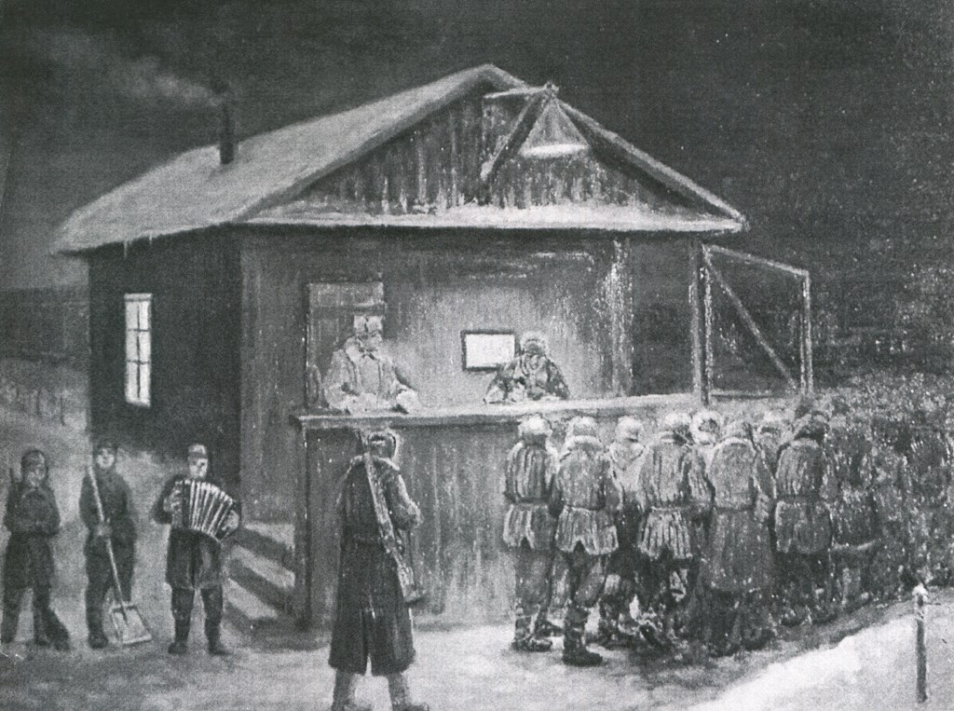
Женщины постанывая, торопливо натягивали мужские штаны, фуфайки, не успевшие просохнуть за ночь обувки. В этих страшных одѐжках они были похожи на уродцев, но кто об этом сейчас думал, главное хоть как-то спастись от нестерпимого холода. Некоторые, послабее, тихо плакали, вытирая рукавом слезы. Охранникам это тоже могло не понравится, лучше не попадаться: «Ты еще и ревешь, кобыла такая...» и лишний тычок в бок мог обернуться тем, что женщина падала, а встать уже не могла...

Slide 4
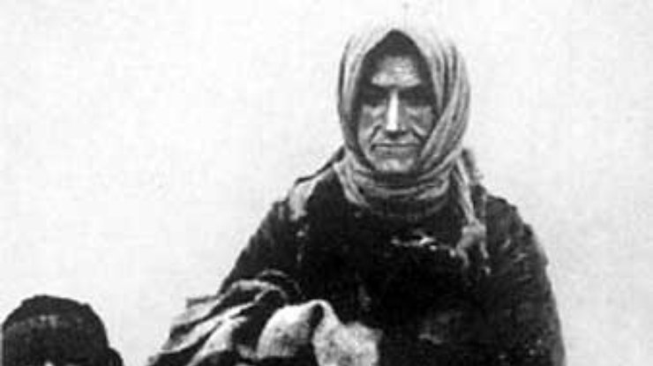
... Закутав головы рваными платками женщины, подгоняемые охранниками, толпились у двери к выходу, а выйдя на мороз, торопливо шли на «плац», выстраиваясь в несколько шеренг, плотнее друг к другу – для переклички.

Slide 5
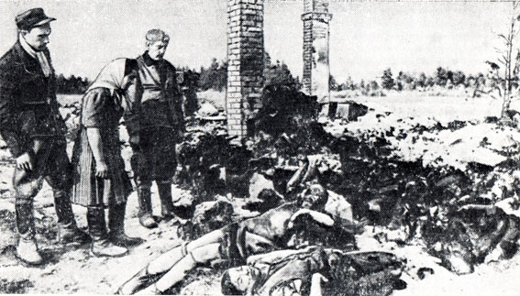
Люди часто падали замертво и жалеть их было просто некогда. Трупы наспех засыпали зимой снегом, а летом – листьями пополам с землей.

Slide 6
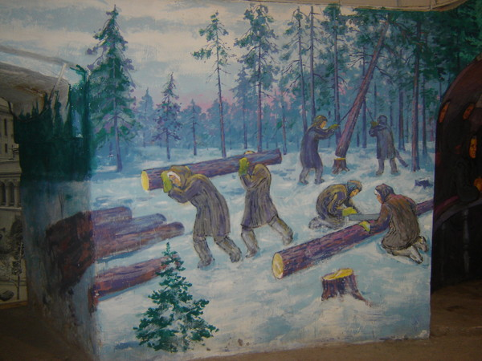
Глубокий снег женщины сначала, проваливаясь по колено, утаптывали вокруг дерева, а уж затем пилили и отрубали ветки у упавшего дерева, меняясь в работе: по очереди спиливая то ствол, то сучья старыми тупыми пилами и топорами. Рабочий день длился двенадцать-тринадцать часов в сутки, без выходных.

Slide 7
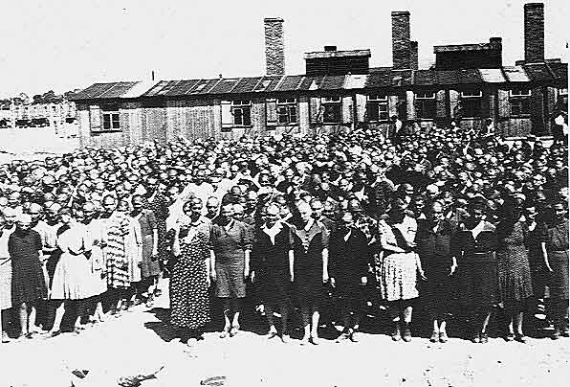
... После ужина женщины нестройными рядами торопливо направились в барак для того, чтобы скорее занять очередь за тазом – хоть намочить белье, ведь о нормальной стирке речь не велась, даже о запахе мыла они уже почти забыли. Во время мытья в бане – раз в месяц – им выдавали обмылок на два-три человека... Лагерное начальство разделило людей в бараке на несколько групп и установило дни стирки и помывки в бане, но очередь все равно была большой и многие не успевали до отбоя постирать хлипкое бельишко. Грязные тела и белье угнетали женщин не меньше, чем голод и холод.

Slide 8
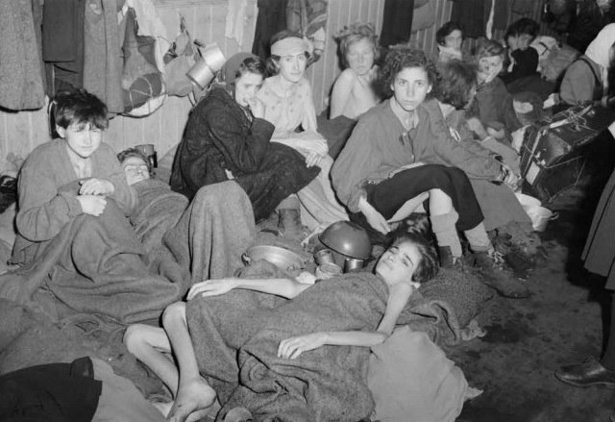
Но в лагере людей не убывало. Присылали новые партии трудармейцев, особенно среди новеньких было много молодежи, тем, кому только исполнилось пятнадцать- семнадцать лет. С этими, почти детьми, было особенно трудно. Они умирали чаще, чем люди постарше.

Slide 9
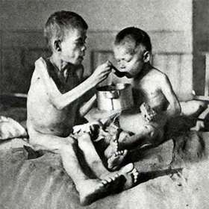
Самое главное в спасении от голода было то, что прежде всего надо было научиться правильно есть, то есть не проглатывать пищу, почти не жуя, а есть медленно, пережевывая каждую крупинку, стараться растянуть хлебный паек, время от времени откусывая кусочек хлеба и как можно дольше сосать его, как конфету. Кто находил в себе силу воли и научался есть неспеша, у того был шанс – выжить.

Slide 10
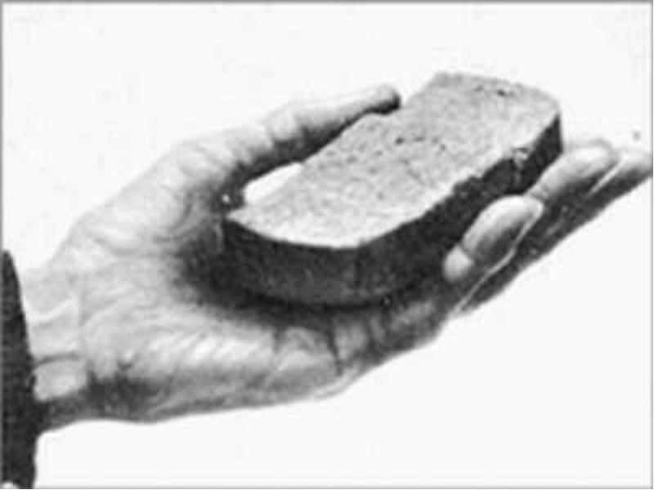
Норма отработки была очень высокой и практически невыполнимой, а недоработка оборачивалась тем, что урезали тот несчастный кусочек хлеба, который им полагался. Отдых в лесу был не запланирован, питание – тоже.

Slide 11
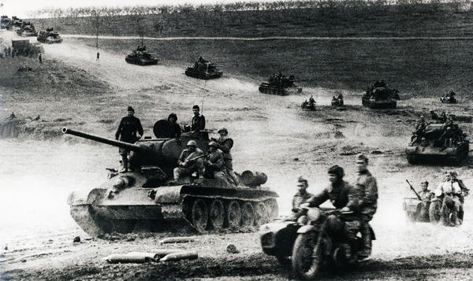
Переломный момент на фронте, одерживаемые победы немного облегчили жизнь трудармеек в последние полтора года до окончания войны.

Slide 12
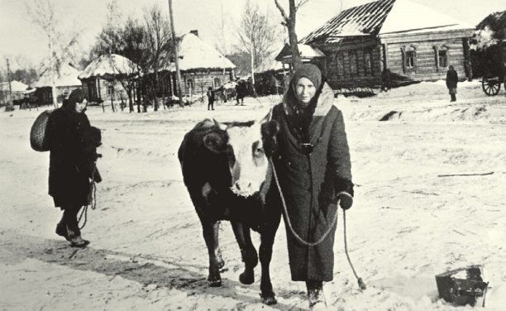
Не так сильно лютовали охранники, несколько мягче стал трудовой режим, женщинам иногда можно было отпроситься в ближайшие деревеньки на заработки. Подряжались и скотниками, и пахарями, и доярками, получая за это горсть крупы, несколько картофелин, кружку молока. Реже стали умирать люди.

